Slide 1

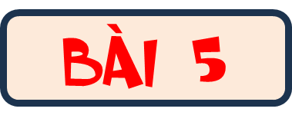




Slide 2


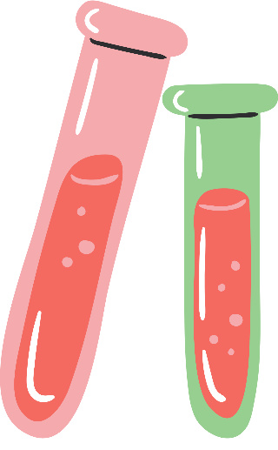


Slide 3
Biến đổi hoá học xảy ra khi có sự tạo thành chất mới. Người ta có thể nhận ra sự biến đổi này nhờ vào sự thay đổi tính chất của chất (ví dụ như màu sắc, mùi, vị, tính tan,...).

Slide 4


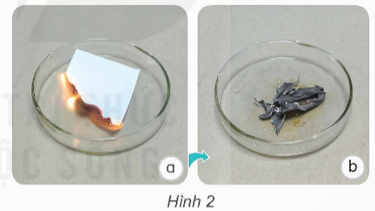
Quan sát hình 2 và nhận xét về màu sắc, hình dạng mẩu giấy trước và sau khi đốt. Từ đó, hãy cho biết có sự biến đổi nào đó đã xảy ra.

Slide 5


Màu sắc và hình dạng mẩu giấy trước và sau khi đốt thay đổi như thế nào?
Biến đổi nào đã xảy ra?

Slide 6


Ban đầu: màu trắng, hình chữ nhật; Sau khi đốt cháy: màu đen, không có hình dạng xác định. Biến đổi hóa học đã xảy ra.

Slide 7
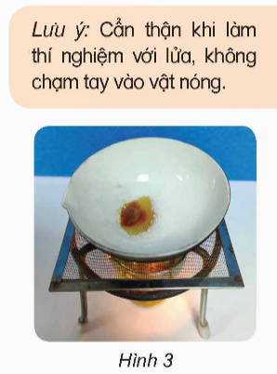
Thí nghiệm tìm hiểu biến đổi hoá học của đường.
Chuẩn bị: đường trắng, 1 bát sứ chịu nhiệt, 1 kiềng sắt, 1 lưới tản nhiệt, 1 cốc nến, 1 bật lửa.
Tiến hành:
- Cho một ít đường vào bát sứ, đặt bát sứ lên kiềng sắt có lưới tản nhiệt.
- Đốt nến và đun nóng bát sứ đến khi đường chuyển màu (hình 3) thì tắt nến, để nguội.
Nhận xét sự biến đổi màu của đường dưới tác dụng của nhiệt.
Cho biết hiện tượng xảy ra, nếu tiếp tục đun.

Slide 8
Các bạn hãy nhận xét sự biến đổi màu của đường dưới tác dụng của nhiệt.
Hiện tượng gì xảy ra nếu tiếp tục đun?

Slide 10
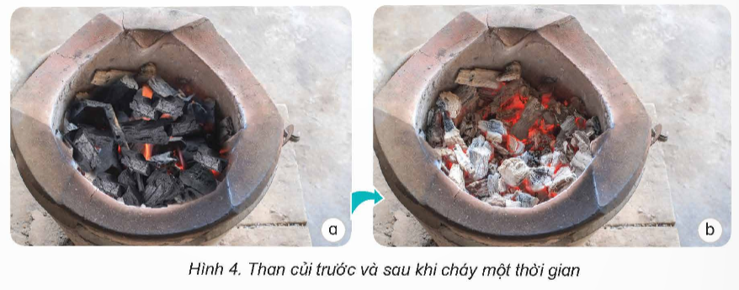
Quan sát than củi trước và sau khi cháy một thời gian và cho biết biến đổi nào đã xảy ra. Vì sao?

Slide 11
Than củi trước và sau khi cháy một thời gian đã xảy ra biến đổi hóa học. Than bị cháy thành tro dưới tác dụng của ngọn lửa.

Slide 12
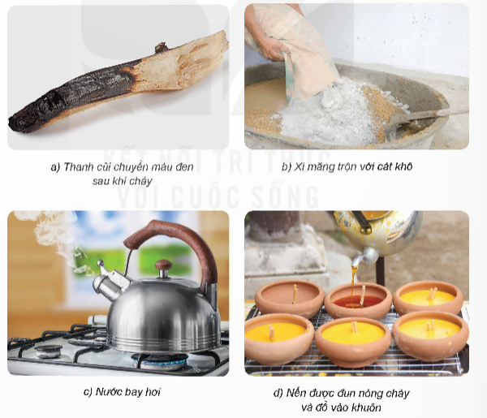
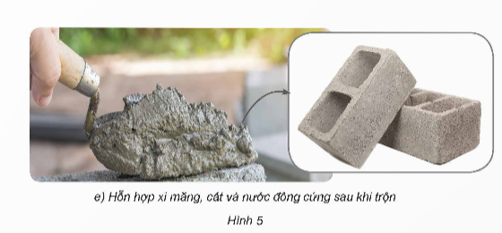
Quan sát hình 5, cho biết trường hợp nào là biến đổi hóa học và giải thích.

